Slide 1
Факултет за медицински науки
Универзитет “Гоце Делчев” Штип
Предавач м-р Невенка Величкова

Slide 2
Употребата на антибиотици во текот на бременоста
Ризик за појава на палатошизи
Oral-facial clefts

Slide 3
Палатошизи Oral-facial clefts
вродени аномалии
тек на 5-7 недела од ембрионалниот развиток (уста од 5-6 недела, непце по 10 недела)
мултифакториелно наследување
Кај белата раса стапката е повисока за разлика од стапката кај лица со африканско потекло/повисоки кај азијците
Инциденца: 1/700
Америка 3,6 на 1000, Јапонија 2,1 на 1000
Повеќе кај машки деца

Slide 4
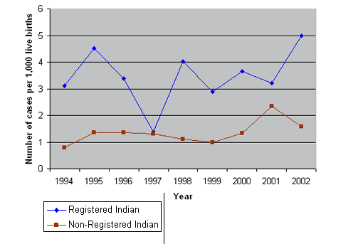
Инциденца

Slide 5
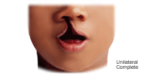
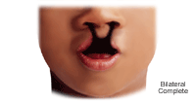
Истражувања во Р. Македонија
1996-2003 (196 пациенти)
Најчест вид на расцеп е унилатерален расцеп на усната и непцето (65%)
Билатерален расцеп кај помал број на пациенти
Повеќе кај машки деца

Slide 6
Истражувања во Р. Македонија (Researches)
инциденцата и етиологијата на појавата на палатошизи на Детското одделение при Клиничката болница во Штип
последните 10 год. (пролет-есен)
не се поврзани со друг синдром и немаат фамилијарна предиспозиција
фамилијарна историја, клиничко и физиолошко испитување и тестирање
Антибиотски третман или не користеле фолна киселина
3rd Congress of the European Academy of Paediatric Societies, Copenhagen, 23-26 October, 2010

Slide 7
Пренатална дијагностика
14 гестациска недела
користење на ултразвук метода (targeted Level II ultrasound)
клиничко испитување
се дијагностицираат со MRI (Magnetic resonance imaging)

Slide 8
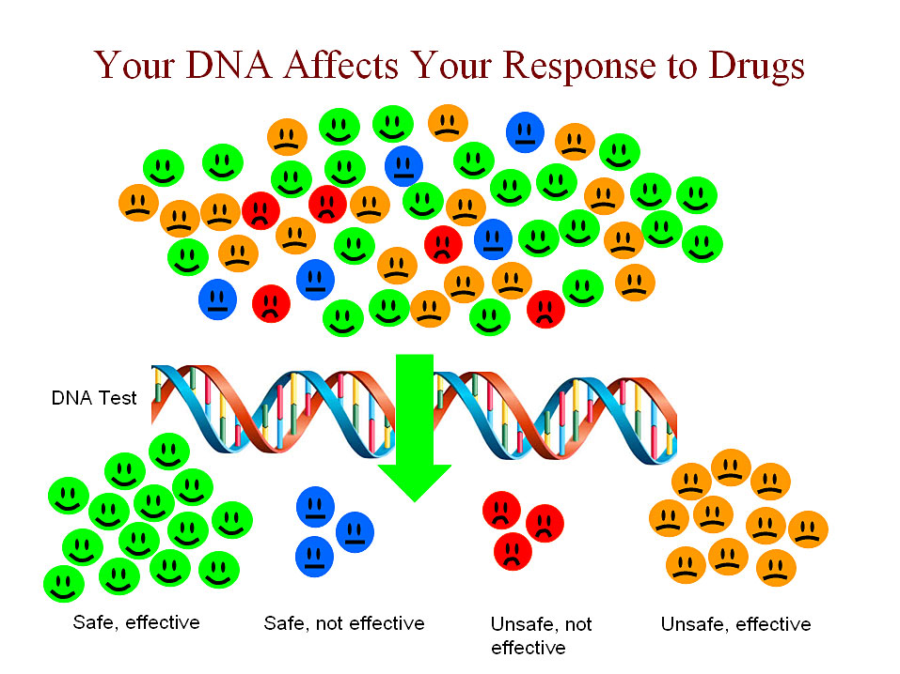
Ризик фактори

Slide 9
Ризик фактори
Никотин и алкохол
Недостаток на фолна киселина
Пестициди, нитратни соединенија; експозиција на тешки метали (олово)
Антибиотици
- уринарни инфекции
- Anticonvulsant

Slide 10
Penicillins | Safe during pregnancy.
Cephalosporins | Safe during pregnancy.
Erythromycin | Safe during pregnancy.
Azithromycin | Safe during pregnancy.
Tetracycline(incl.doxy) | UNSAFE AT ANY TIME DURING PREGNANCY.
Metronidazole | Safe after 14 weeks. Avoid single-dose therapy. Safety prior to 14 weeks not well-established.
Aminoglycosides | Basically safe during pregnancy, but renal and ototoxicity are potential problems if the dose is high or prolonged.
Clindamycin | Safe during pregnancy.
Chloramphenicol | Probably safe prior to 28 weeks
Sulfa drugs | Safe prior to 34 weeks. After that, babies may develop jaundice if exposed to sulfa.
Quinine | Only to be used in life-threatening, chloroquine-resistant P. Falciparum infections
Miconazole | Safe during pregnancy.
Clotrimazole | Safe during pregnancy.
Quinacrine | Probably safe during pregnancy.
Chloroquine | With prolonged or high doses may cause congenital defects.
Pyrimethamine | Safe after 1st trimester. Add folic acid supplement.
Trimethoprim | Safe after 1st trimester. Add folic acid supplement.
Primaquine | May cause hemolytic anemia in the presence of G6PD deficiency. You may use it if needed.

Slide 11
Antiseizure drugs (Антиконвулзивни лекови)
неурални оштетувања (епилепсија)
после хируршки третман
Дијабет
Хемотерапија
Наследни неуропатии

Slide 12
Antiseizure drugs (Антиконвулзивни лекови)
Два пати поголем ризик
(2-3% ризик од антибиотици
****** 5% ризик
Расцеп на горната усна, непцето)

Slide 13
Phenytoin
Парцијални напади
Мониторирање на плазмената концентрација
блокада на Na+ Ca++ каналите
Епидермална некроза
- намалување на апсорпција на фолати
- фетален хидантоин синдром
(микроцефалија, намален раст и развој, дисморфија и краниофацијални карактеристики

Slide 14
(published in the latest issue of Cleft Palate–Craniofacial Journal)
Carbamazepine
(Tegretol)
Биполарни растројства
Прости и комплексни напади
Мониторирање на плазмената концентрација
Скрининг на неврална туба
блокада на Na+ Ca++ каналите
трeтиот и четвртиот месец од бременоста
Phenobarbital и Valproate,
Инхибиција на ексцитираните аминокиселини
Блокада на Na+ каналите
Стимулација на K+ каналите
хиперполаризација
-
-

Slide 15
Антипсихотици
Бензодијазепински хипнотици
Несоница и анксиозност
Растројства
Истовремен внес на алкохол

Slide 16
Хемотераписки средства
Сулфанамиди
- Sulfamethoxazole
- уринарни инфекции
- дефицит на G6PD
хемолиза
Триметоприм
Комбинација
Cotrimoxazole, Bactrim
Во првиот триместар
Дополнителен внес на фолна киселина

Slide 17
Хемотераписки средства
Metronidazole (Flagil)
Аминогликозиди
- Против анаеробни бактерии и протозои/амеби, трихомонијази
- тератоген ефект /Амесов тест (бактерии)
Преминува преку постелка
Не се користи заедно со алкохол
- Не се препишува кај трудници во првиот триместар
Streptomicin, Kanamicin
туберколоза
(Colaborative Perinatal Project, USA)
Во комбинација со цефалоспорини (cephalexin, cephradine)
(Мичигенска медикаментозна студија)
5000 реципиенти/ 25%

Slide 18
Chloramphenicol
Тетрациклини
- широк спектар
аеробни и анаеробни бактерии, Gr+ и Gr-, рикеции
“синдром на сиво бебе”
Само при животно загрижувачки
инфекции/Haemophilus influezae и тифоидна треска
Врзување со калциум
дентална хипоплазија
хепатотоксичност
алтернативни антибиотици

Slide 19
Антинеопластични препарати и имуносупресиви
Methotrexate
Антагонист на фолна киселина
Реуматоиден артрит, неконтролирана псоријаза, карцином
Ризик во првиот триместар!!!
Инхибиција на е.дихидрофолат редуктаза, неопходен за синтеза на пурински и пиримидински бази

Slide 20
Quinine
- маларија и реуматоиден артрит
- G6PD
- Ниво на гликоза
Chloroquine, Pyrithamine, Primaquine
- маларична профилакса
- подолготрајно користење или при предозираност

Slide 21
Орални ретиноиди
Isotretinoin (brand name Accutane)
Capsule
Нодуларни акни
Тератоген ефект!!
Тест за бременост

Slide 22
Механизми на дејствување
Органогенезата (неурална цевка, уво и непце)
Класичен тератоген ефект: 31 ден од последната менструација – 71 ден од последната менструација)
Влијае на ДНК секвенца
MAFB и ABCA4 гени)
Експресијата на MAFB гените резултираат со неадекватна фузија на ткивата во устата и непцето
Експресијата на IRF6 гените и хромозомски комплемент на хр.8
Антагонисти на фолна киселина (Methotrexate – реуматоиден артрит))

Slide 23
Фолна киселина
Го намалува ризикот за палатошизи до 40% (published in the online issue of the British Medical Journal) превенција од оштетувања на неуралната цевка (spina bifida) во тек на ембрионален развиток

Slide 24
Појава на платошизи
3% ризик ако едно дете има палатошизи а ниту еден родител нема палатошизи
3% ако децата немаат палатошизи, но еден од родителите има
8 % ако двете деца имаат палатошизи, а родителите немаат
11% ако едно истовреме едно дете и еден од родителите има палатошизи
19% ако и двете деца и едниот родител има палатошизи
34% ако децата немаат палатошизи но и двата родители имаат вродени палатошизи

Slide 25
Палатошизи
дентални проблеми
специфичен начин и методи на исхрана (внимателност и трпеливост)
промени во говорот
зголемени инфекции на ушите
намалување на слухот
се третираат хируршки по раѓањето и имаат специфичен ортодентален третман

Slide 26
Превенција
секојдневното внесување на фолна киселина (400mg) во текот на бременоста, се намалува ризикот за 25%
други вродени аномалии: spina bifida, дефекти на нервната цевка
меѓународни организации (The cleft palate foundation)

Slide 27
Attention!!
Не за антибиотици пред 31-ден (in utero)!
Се или ништо!!
Зголемена психичка тензија, болки или вирусни инфекции
Комбинација од три препарати
Повисоки дози
Намалување на серумските фолати
Дополнителна едукација

Slide 28
Ви благодарам за вниманието !!!!!

